Slide 1
DETERMINANTES
Programação Linear e Aplicações

Slide 2
DETERMINANTES
Como já vimos, matriz quadrada é a que tem o mesmo número de linhas e de colunas (ou seja, é do tipo nxn).
A toda matriz quadrada está associado um número ao qual damos o nome de determinante.

Slide 3
Determinante de 1ª ordem
Dada uma matriz quadrada de 1ª ordem M=[a₁₁], o seu determinante é o número real a₁₁:
det M =|a₁₁| = a₁₁
Por exemplo:
M= [5] det M = 5 ou | 5 | = 5
M = [-3] det M = -3 ou | -3 | = -3

Slide 4


Determinante de 2ª ordem
Dada a matriz de ordem 2,
Por definição o determinante associado a M, determinante de 2ª ordem, é dado por:

Slide 5

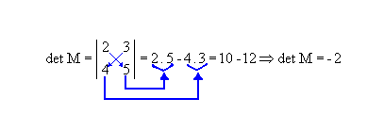
O determinante de uma matriz de ordem 2 é dado
Pela diferença entre o produto dos elementos da diagonal principal e o produto dos elementos da diagonal secundária.
Exemplo

Slide 6

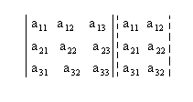
Regra de Sarrus
O cálculo do determinante de 3ª ordem pode ser feito por meio de um dispositivo prático, denominado regra de Sarrus.
1º passo: Repetimos as duas primeiras colunas ao lado da terceira:

Slide 7
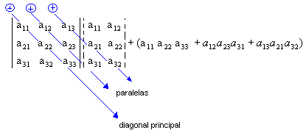
2º passo: Encontramos a soma do produto dos elementos da diagonal principal com os dois produtos obtidos pela multiplicação dos elementos das paralelas a essa diagonal (a soma deve ser precedida do sinal positivo):

Slide 8
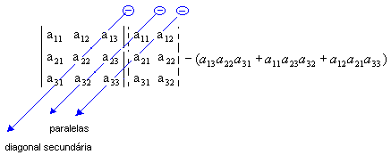
3º passo: Encontramos a soma do produto dos elementos da diagonal secundária com os dois produtos obtidos pela multiplicação dos elementos das paralelas a essa diagonal ( a soma deve ser precedida do sinal negativo):

Slide 9
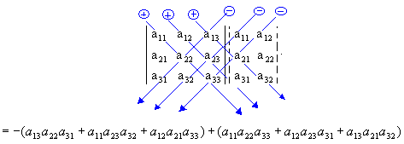
Assim:

Slide 10
Determinante de ordem n > 3
Vimos que a regra de Sarrus é válida para o cálculo do determinante de uma matriz de ordem 3.
Quando a matriz é de ordem superior a 3, devemos empregar o Teorema de Laplace para chegar a determinantes de ordem 3 e depois aplicar a regra de Sarrus.

Slide 11
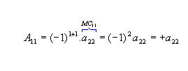
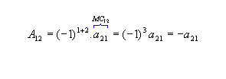
Cofator
Chamamos de cofator ou complemento algébrico relativo a um elemento a_{ij} de uma matriz quadrada de ordem n o número A_{ij} tal que
A_{ij} = (-1)^{i+j} . MC_{ij} .
a) Dada , os cofatores relativos aos elementos a₁₁ e a₁₂ da matriz M são:

Slide 12

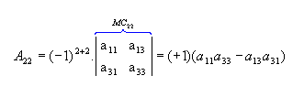
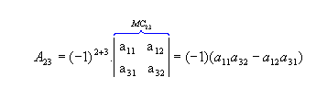
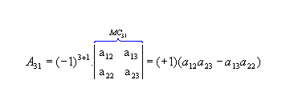
b) Sendo
vamos calcular os cofatores A₂₂, A₂₃ e A₃₁:

Slide 13
Teorema de Laplace
O determinante de uma matriz quadrada
M = [a_{ij}]_{mxn}
pode ser obtido pela soma dos produtos dos elementos de uma fila qualquer ( linha ou coluna) da matriz M pelos respectivos cofatores.

Slide 14


Exemplo: Calcule o determinante da matriz
Aplicar o teorema de Laplace:
Escolhemos a 3ª linha, pois tem dois zeros.
detM = 0.MC₃₁ + 0.MC₃₂ + 1.MC₃₃ + 5.MC₃₄
detM = 1.MC₃₃ + 5.MC₃₄

Slide 15

Logo, o determinante é:
detM = 1.MC₃₃ - 5.MC₃₄
detM = 1.(-19) - 5.(-38)
detM = -19 +190 = 171
O determinante da matriz M é igual a 171.

Slide 16
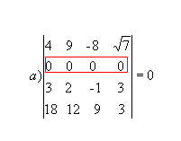
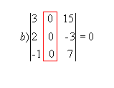
Propriedades dos determinantes
Os demais associados a matrizes quadradas de ordem n apresentam as seguintes propriedades:
P₁ ) Quando todos os elementos de uma fila ( linha ou coluna) são nulos, o determinante dessa matriz é nulo. Exemplo:

Slide 17
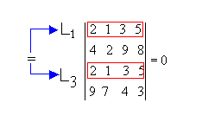
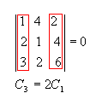
P₂) Se duas filas de uma matriz são iguais, então seu determinante é nulo. Exemplo:
P₃) Se duas filas paralelas de uma matriz são proporcionais, então seu determinante é nulo. Exemplo:

Slide 18
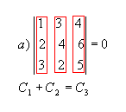
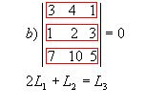
P₄) Se os elementos de uma fila de uma matriz são combinações lineares dos elementos correspondentes de filas paralelas, então seu determinante é nulo. Exemplos:

Slide 19


P₅) Teorema de Jacobi: o determinante de uma matriz não se altera quando somamos aos elementos de uma fila uma combinação linear dos elementos correspondentes de filas paralelas.
Exemplo:
Substituindo a 1ª coluna pela soma dessa mesma coluna com o dobro da 2ª, temos:

Slide 20


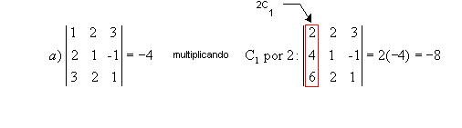
P₆) O determinante de uma matriz e o de sua transposta são iguais. Exemplo:
P₇) Multiplicando por um número real todos os elementos de uma fila em uma matriz, o determinante dessa matriz fica multiplicado por esse número. Exemplos:

Slide 21
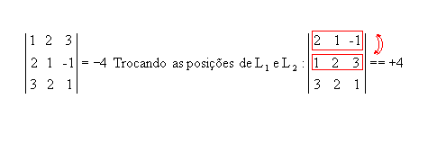
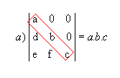
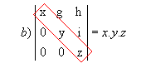
P₈) Quando trocamos as posições de duas filas paralelas, o determinante de uma matriz muda de sinal. Exemplo:
P₉) Quando, em uma matriz, os elementos acima ou abaixo da diagonal principal são todos nulos, o determinante é igual ao produto dos elementos dessa diagonal. Exemplos:

Slide 22


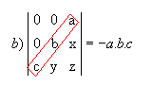


P₁₀) Quando, em uma matriz, os elementos acima ou abaixo da diagonal secundária são todos nulos, o determinante é igual ao produto dos elementos dessa diagonal multiplicado por . Exemplos:
P₁₁) Para A e B matrizes quadradas de mesma ordem n,

Slide 23

P₁₂)
Exemplo:

